Slide 1
FedDisco: Federated Learning with Discrepancy-Aware Collaboration
FedDisco：具有差异感知协作的联合学习 2023 icml

Slide 2
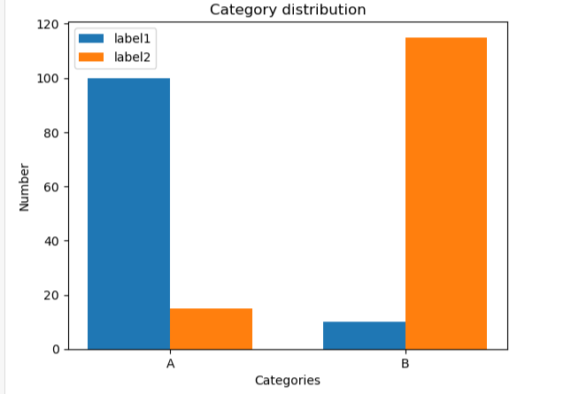
类别分布异质性
客户A在类别1中有很多样本，但在类别2中很少；而B客户端则相反。
由于这种异质性，不同的局部模型朝着不同的局部目标进行优化，导致优化方向不同。
全局模型调整
聚合权重 r ?
聚合权重r根据数据集的大小分配
局部模型调整

Slide 3
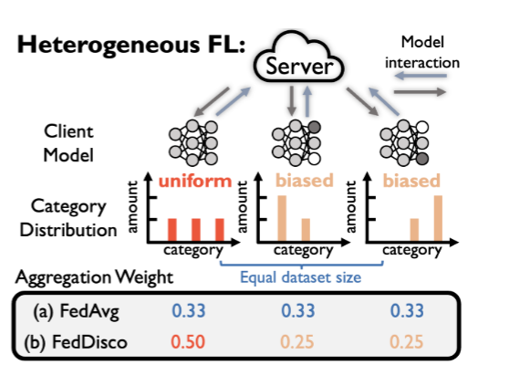

FedDisco
这种新方法通过为数据集大小较大、差异值较小的客户端分配较大的聚合权重，利用每个客户端的数据集大小和差异来确定聚合权重。

Slide 4
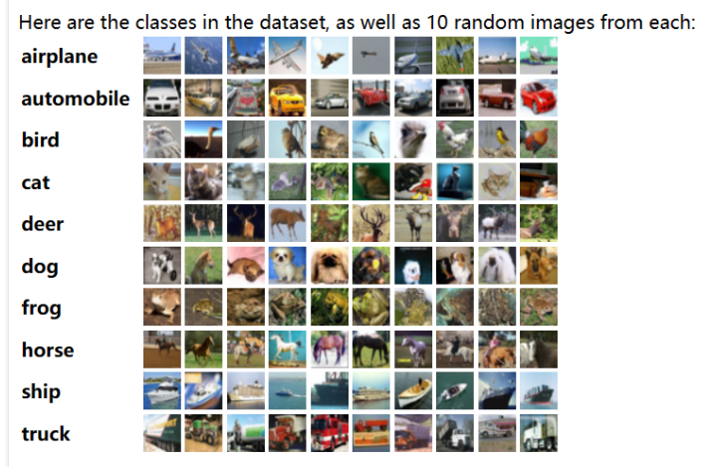
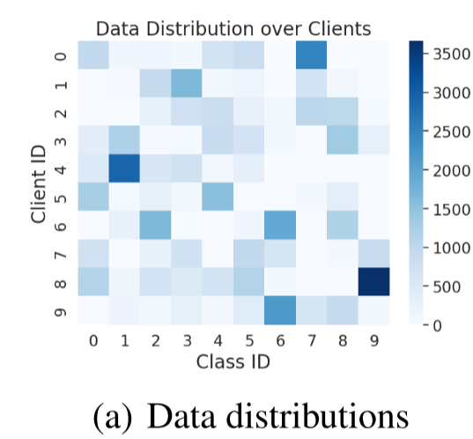
实验分析
CIFAR-10 (toronto.edu)
Dirichlet分布

Slide 5
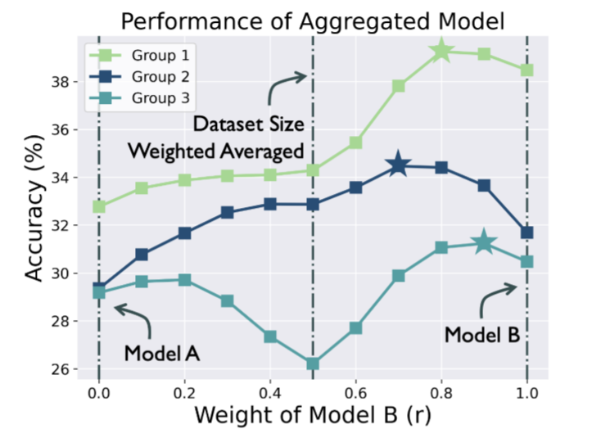
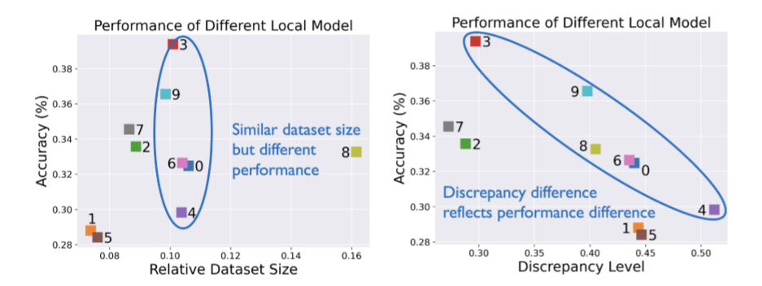


选取两个数据集大小相似的客户端，每个客户端分别训练一个模型A和B,假设全局分布是均匀的，通过欧几里得距离计算差异性。

Slide 6

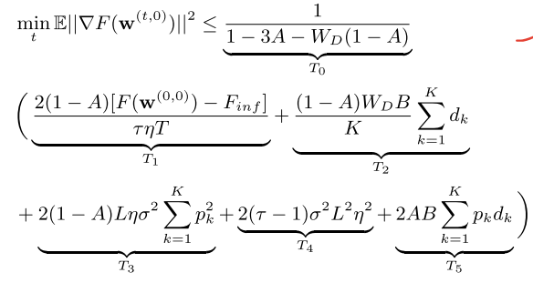



理论分析
全局目标函数优化过程的误差上界
Lipschitz 平滑性：更容易优化，函数变化有限
这两个假设保证了全局目标函数在优化过程中受到某些因素的限制。

Slide 7
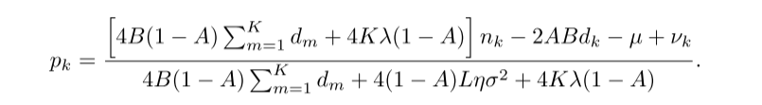

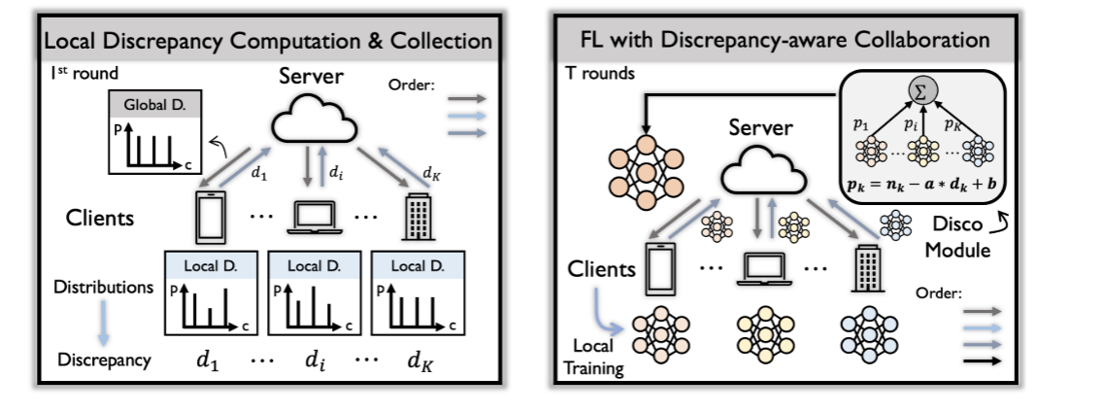


Slide 8
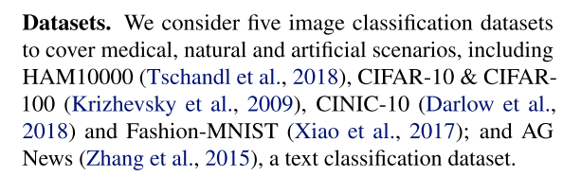
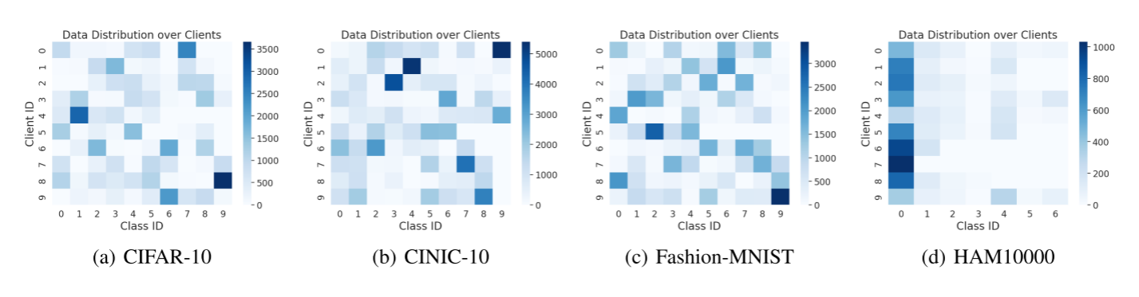
实验
考虑了两种数据异质性分布：
NIID-1:满足Dirichlet分布
NIID-2:80%客户端只拥有两个类别的数据，而20%客户端拥有全部类别的数据

Slide 9
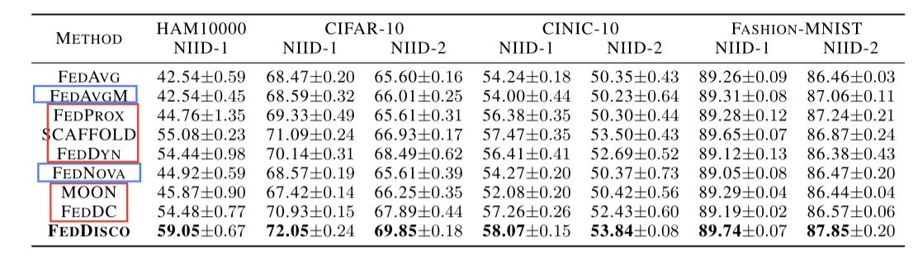
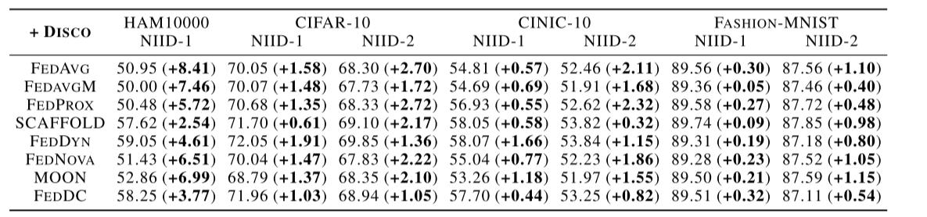
实验1
Accuracy comparisons (mean ± std on 5 trials, %）

Slide 10

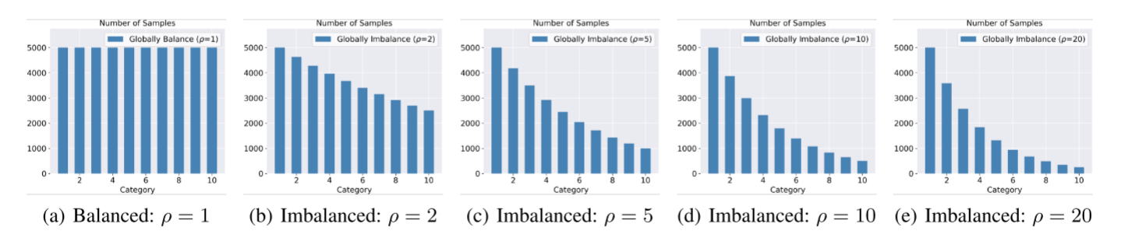
实验二:全局不平衡情景
1.全局不均匀，测试分布均匀
2.全局类别分布和测试分布相似但都不均匀

Slide 11
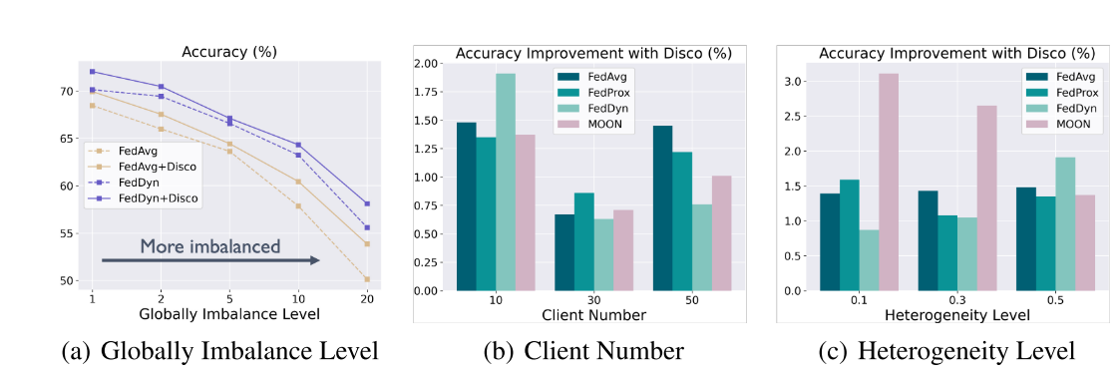
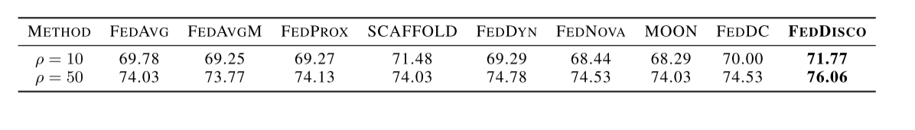
1.全局不均匀，测试分布均匀
2.全局类别分布和测试分布相似但都不均匀

